Slide 1
Schritte in die neue weiterführende Schule
Informationen für Eltern zum Übergangsverfahren in die Jahrgangsstufe 7
für das Schuljahr 2025/26

Slide 2
Was sind die nächsten Schritte ?
Erstberatung in der Grundschule
Wahl der Schulform und Bildungsgang
Schulbesuche
Grundschul-gutachten
Anmeldeverfahren und Aufnahmeverfahren

Slide 3

Erstberatung - im ersten Schulhalbjahr der Jahrgangsstufe 6
Elternversammlung
(Infos zu Bildungsgängen, Schul-formen, Abschlüssen, Besonderheiten in den weiterführenden Schulen und zu den einzelnen Verfahrensschritten des Ü7-Verfahrens)
Individuelles Elterngespräch zum Entwurf des Grundschulgutachtens
Grundsätzliche Beratung

Slide 4
Wahl der Schulform
- Oberschule -
Der Unterricht findet in den Jahrgangsstufen 7-10 statt. Die Oberschule umfasst die Bildungsgänge zum Erwerb
der erweiterten Berufsbildungsreife/erweiterter Hauptschulabschluss (EBR) oder
der Fachoberschulreife/Realschulabschluss (FOR).
Am Ende der Jahrgangsstufe 10 kann bei Vorliegen besonderer Leistungen auch die Berechtigung zum Besuch der gymnasialen Oberstufe erteilt werden.

Slide 5
Wahl der Schulform
- Gesamtschule -
Der Unterricht findet in den Jahrgangsstufen 7-13 statt. Die Gesamtschule umfasst die Bildungsgänge zum Erwerb
der erweiterten Berufsbildungsreife/erweiterter Hauptschulabschluss (EBR) oder
der Fachoberschulreife/Realschulabschluss (FOR).
der Allgemeinen Hochschulreife (AHR) am Ende der Jahrgangsstufe13
Spezifika: leistungsdifferenziertes Arbeiten in Grund- und Leistungskursen

Slide 6
Wahl der Schulform
- Gymnasium -
Der Unterricht findet in den Jahrgangsstufen 7-12 statt. Das Gymnasium umfasst den Bildungsgang zum Erwerb
der Allgemeinen Hochschulreife (AHR) am Ende der Jahrgangsstufe12.

Slide 7
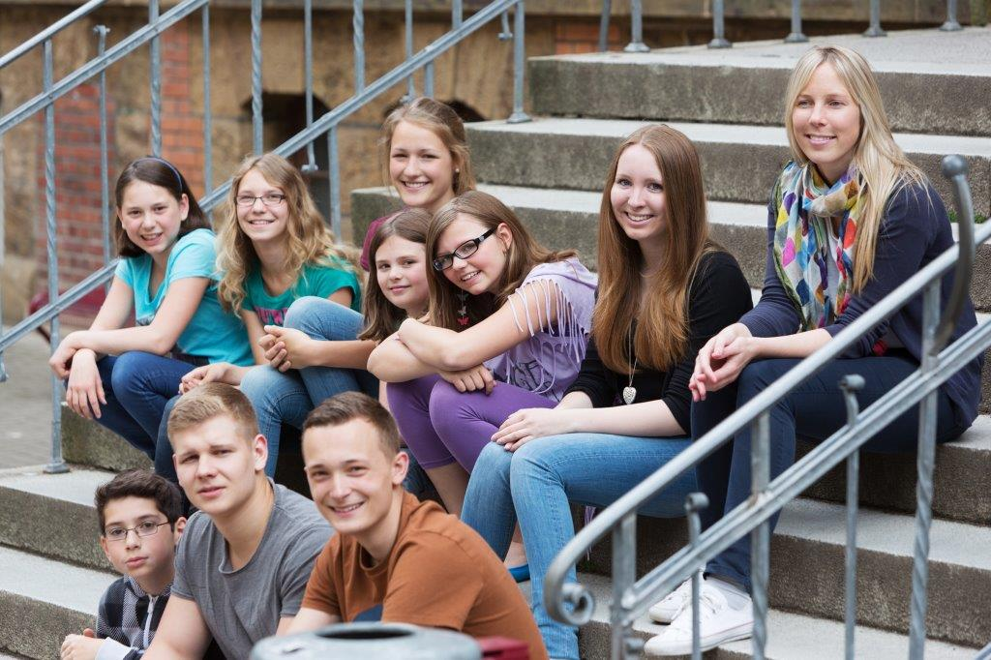
Schulbesuche
Informieren Sie sich im Internet auf der Home-page des MBJS
https://mbjs.brandenburg.de
und nutzen Sie die
„Tage der offenen Tür“ ,
die alle weiterführenden Schulen anbieten.

Slide 8

Grundschulgutachten
Das Grundschulgutachten enthält Angaben über die Fähigkeiten, Leistungen und Neigungen des Kindes sowie eine Bildungsgangempfehlung.
Die Klassenlehrkraft der Jgst.6 führt mit Ihnen auf der Grundlage eines Entwurfes des Grundschul-gutachtens ein individuelles Beratungsgespräch. (Protokoll)
Das Grundschulgutachten wird von der Klassen-konferenz beschlossen und mit dem Halbjahres-zeugnis der Jgst. 6 ausgegeben.

Slide 9
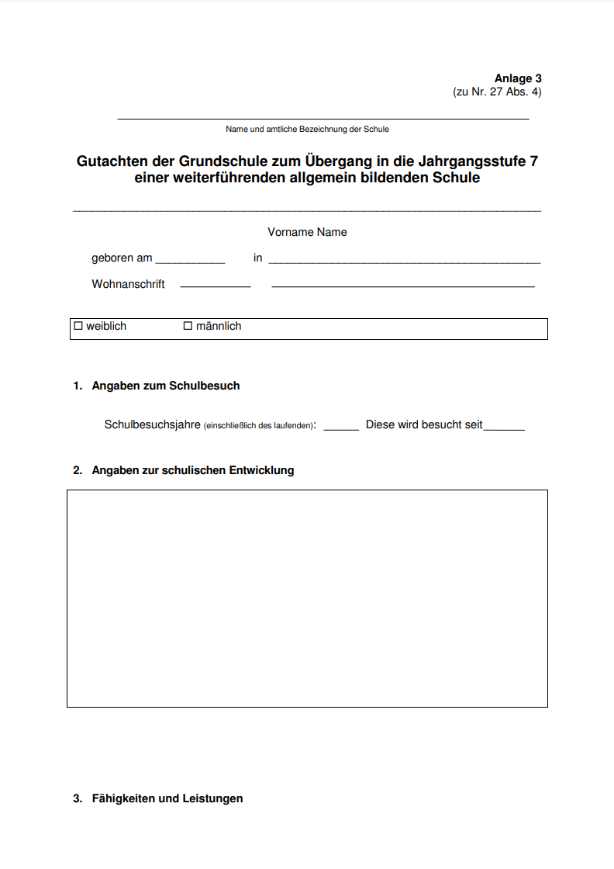
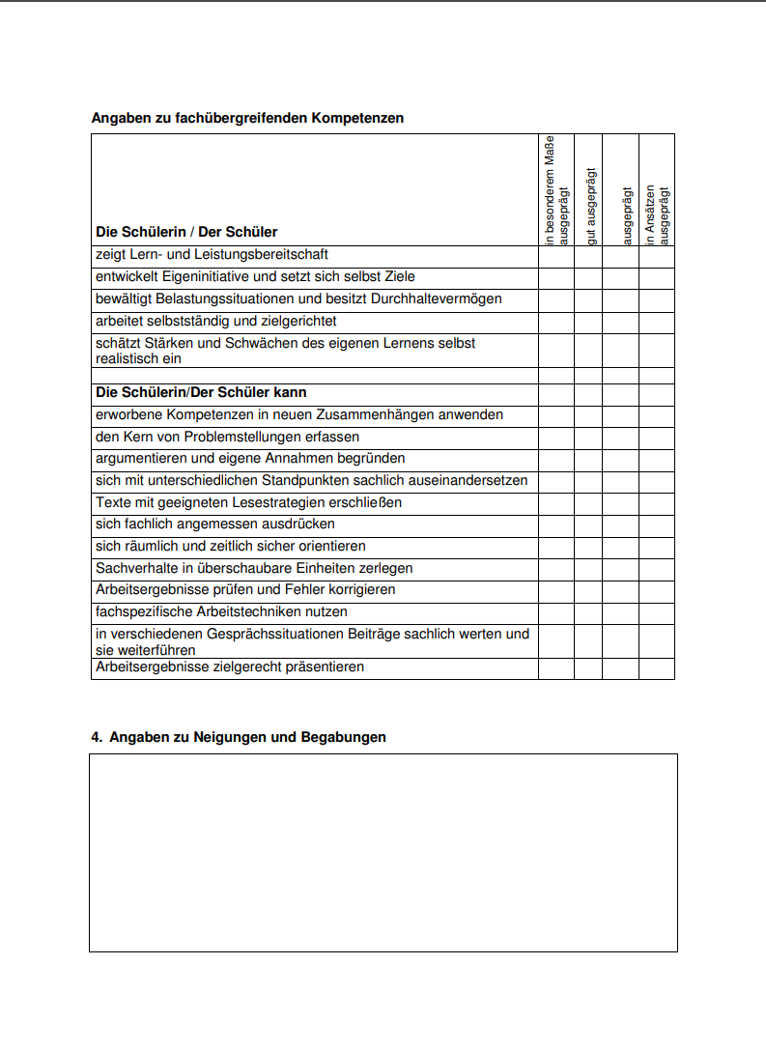
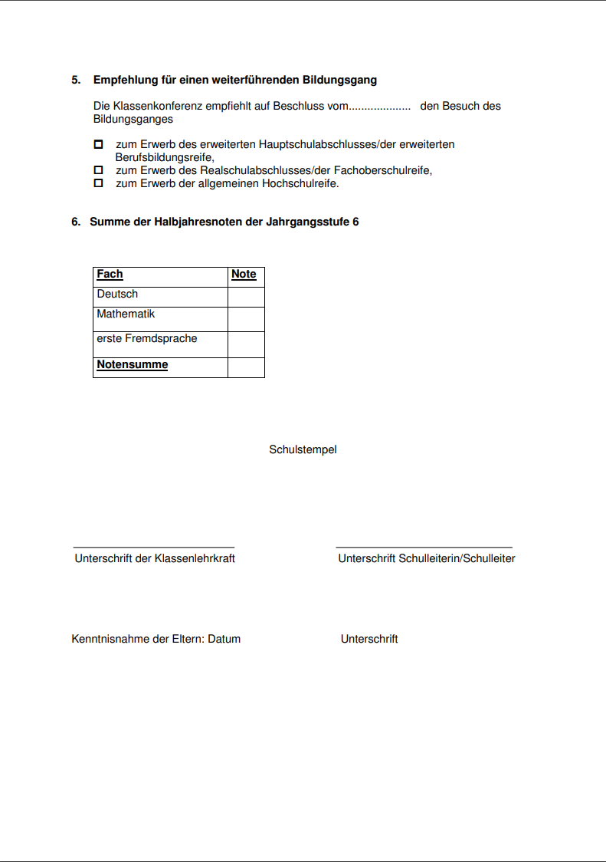
Grundschulgutachten

Slide 10
Kompetenzen
die Schülerin/ der Schüler | in besonderem Maße ausgeprägt | gut ausgeprägt | ausgeprägt | in Ansätzen ausgeprägt
zeigt Lern- und Leistungsbereitschaft
entwickelt Eigeninitiative und setzt sich selbst Ziele
bewältigt Belastungssituationen und besitzt Durchhaltevermögen
arbeitet selbstständig und zielgerichtet
schätzt Stärken und Schwächen des eigenen Lernens selbst realistisch ein

Slide 11
Kompetenzen
die Schülerin/ der Schüler | in besonderem Maße ausgeprägt | gut ausgeprägt | ausgeprägt | in Ansätzen ausgeprägt
kann
erworbene Kompetenzen in neuen Zusammenhängen anwenden
den Kern von Problemstellungen erfassen
argumentieren und eigene Annahmen begründen
sich mit unterschiedlichen Standpunkten sachlich auseinandersetzen
Texte mit geeigneten Lesestrategien erschließen
sich fachlich angemessen ausdrücken
sich räumlich und zeitlich sicher orientieren
Sachverhalte in überschaubare Einheiten zerlegen
Arbeitsergebnisse prüfen und Fehler korrigieren
fachspezifische Arbeitstechniken nutzen
in verschiedenen Gesprächssituationen Beiträge sachlich werten und sie weiterführen
Arbeitsergebnisse zielgerecht präsentieren

Slide 12
Anmeldeformular
Das Anmeldeformular und Hinweisschreiben erhalten Sie am 01. Januar 2025 von der Grundschule zusammen mit dem Grundschulgutachten und dem Halbjahreszeugnis.
Abgabetermin für Anmeldeformular:
am Montag, dem 10. Februar 2025

Slide 13
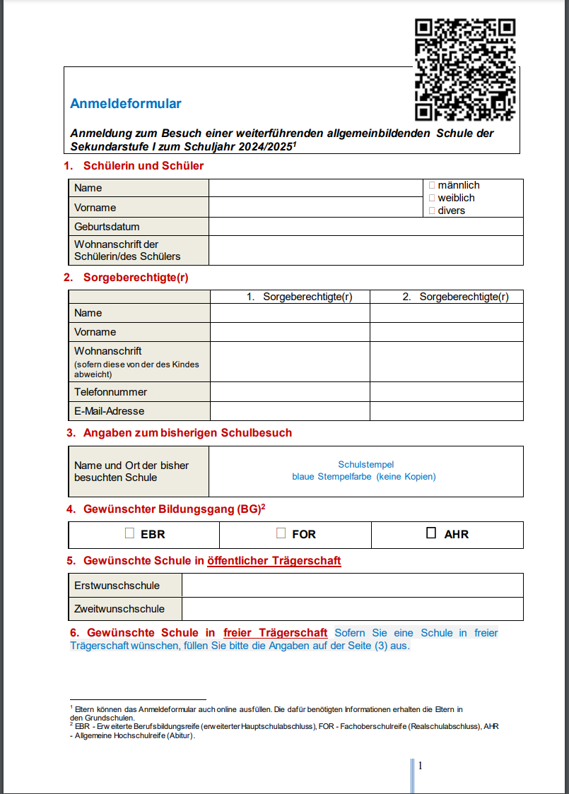
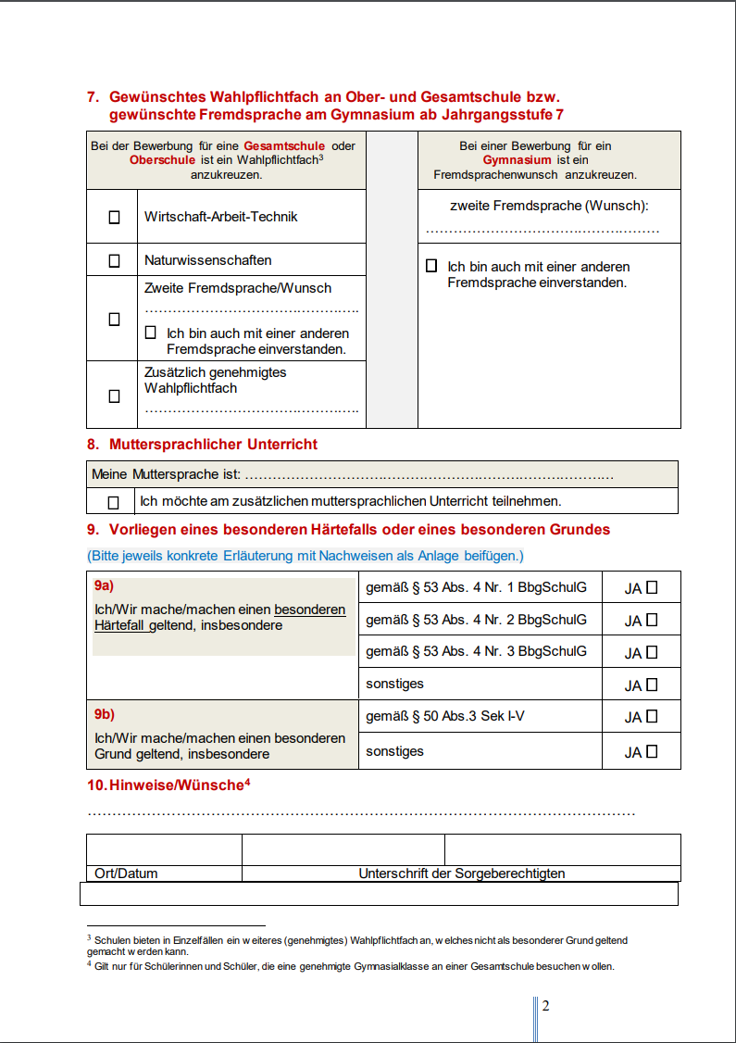
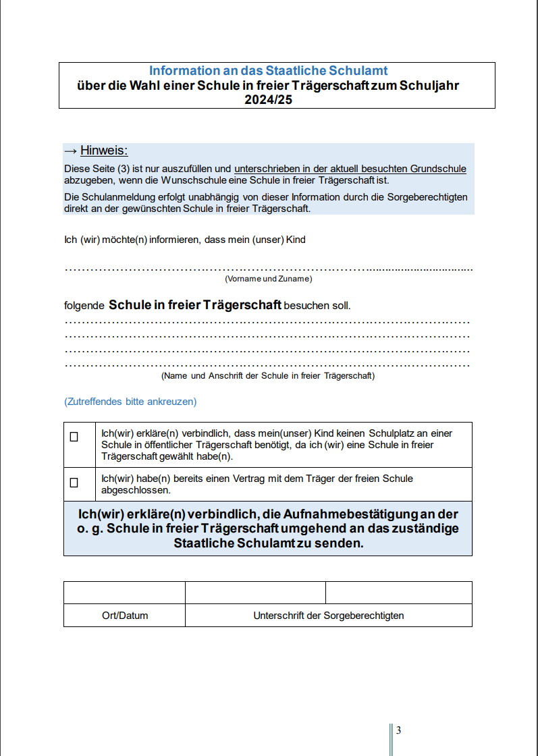
Beispiel

Slide 14

Anmeldeverfahren
Die Eltern geben fristgemäß (am 10.02.2025) alle Anmeldeunterlagen in der Grundschule ab.
Schülerinnen und Schüler, die eine Aufnahme am Gymnasium wünschen und ihre Eignung nicht nachgewiesen haben, erhalten eine
Einladung zur Eignungsfeststellung in der Form des eintägigen Probeunterrichtes (PU).

Slide 15
Eintägiger Probeunterricht (PU)
14. März 2025
am Gymnasium
Pritzwalk

Slide 16
Aufnahme- und Zuweisungsverfahren
17.03.25- 28.03.25
Aufnahmeverfahren an der Erstwunschschule
07.04.25-02.05.25
Aufnahmeverfahren an der Zweitwunschschule

Slide 17
Rückmeldung zur Aufnahme
Alle Eltern erhalten einen Aufnahme- oder Zuweisungsbescheid mit
Postausgang: 13. Juni 2025
Gegen den Bescheid können Sie bis zum
11. Juli 2025 Widerspruch einlegen.

Slide 18
Kontakte
Sollten sich Ihre Fragen nicht in den Schulen beantworten bzw. nicht klären lassen, können Sie sich auch an die Staatlichen Schulämter wenden.
Die Kontaktdaten finden Sie im Internet oder im „Wegweiser – Für Eltern, Schülerinnen und Schüler der Jahrgangsstufe 6“ (Herausgeber: MBJS)
Ihre Ansprechpartner sind die Lehrkräfte und Schul-leitungen in den Grund-schulen und die Schul-leitungen in den weiter-führenden Schulen.

Slide 19


